Slide 1
JSP
9장. 게시판

Slide 2
이번 장에서 공부할 것
간단한 게시판 프로그램을 작성 : 웹 프로그래밍 입문 마지막 단계에 많이 등장하는 실습 주제
게시판의 기본 기능이 어떻게 구현되는지 공부하는 데 중점을 둘 것이므로, 최대한 부가기능 없이 간단하게 구현
이렇게 간단한 형태의 게시판이어야, 뒤에서 새로운 내용을 배울 때마다 그것을 게시판에 적용하기가 쉽기 때문
학습내용
게시판 프로그램 구성과 준비 작업
게시글 리스트
새 글쓰기
글 내용 보기
글 수정
글 삭제

Slide 3
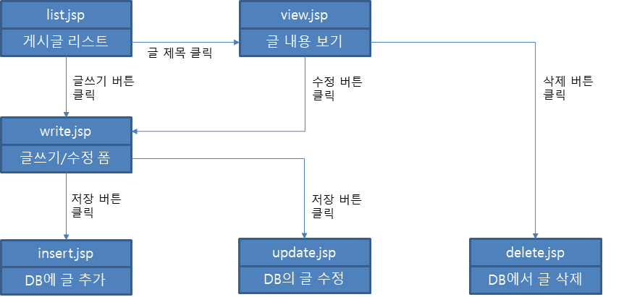
9.1 게시판 프로그램 구성과 준비 작업
게시판 프로그램 구성

Slide 4
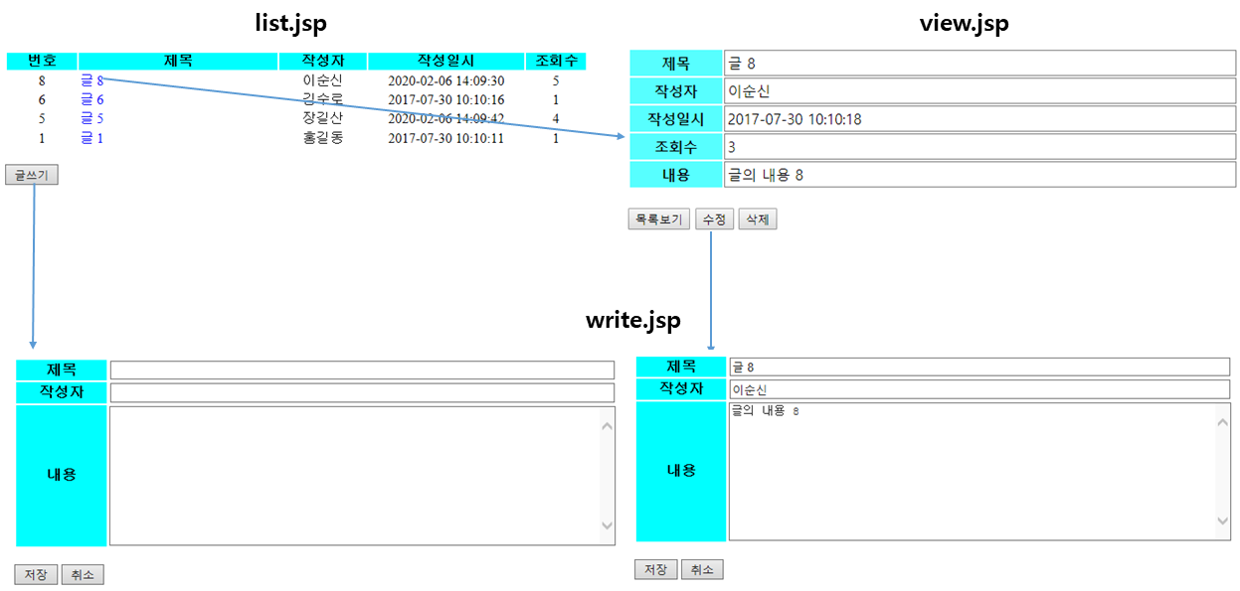
9.1 게시판 프로그램 구성과 준비 작업
게시판 프로그램 화면 흐름

Slide 5
9.1 게시판 프로그램 구성과 준비 작업
게시판을 구성하는 JSP 파일들과 각각의 역할
board 폴더를 따로 만들어 작업
구분 | 파일명 | 역할
직접 화면에 출력하는 프로그램 | list.jsp | 등록된 글들의 리스트를 보여줌.
 | view.jsp | 하나의 글 내용을 보여줌.
 | write.jsp | 글쓰기 또는 수정 양식.
독자적인 화면 출력이 없는 프로그램 | insert.jsp | write.jsp에 입력된 글을 데이터베이스에 추가.
 | update.jsp | write.jsp에 입력된 글을 데이터베이스에 업데이트.
 | delete.jsp | 하나의 글을 데이터베이스에서 삭제.

Slide 6
9.1 게시판 프로그램 구성과 준비 작업
테이블 및 샘플 데이터 생성
[예제 9-2] 게시판 테이블 및 샘플 데이터 생성 (board.sql)
1: create table board (
2: num int auto_increment primary key,
3: writer varchar(20),
4: title varchar(60),
5: content text,
6: regtime varchar(20),
7: hits int
8: );
9:
10: insert into board values
11: (1, '홍길동', '글 1', '글의 내용 1', '2017-07-30 10:10:11', 0),
12: (2, '이순신', '글 2', '글의 내용 2', '2017-07-30 10:10:12', 0),
13: (3, '강감찬', '글 3', '글의 내용 3', '2017-07-30 10:10:13', 0),
14: (4, '김수로', '글 4', '글의 내용 4', '2017-07-30 10:10:14', 0),
15: (5, '장길산', '글 5', '글의 내용 5', '2017-07-30 10:10:15', 0),
16: (6, '김수로', '글 6', '글의 내용 6', '2017-07-30 10:10:16', 0),
17: (7, '홍길동', '글 7', '글의 내용 7', '2017-07-30 10:10:17', 0),
18: (8, '이순신', '글 8', '글의 내용 8', '2017-07-30 10:10:18', 0);

Slide 7
9.1 게시판 프로그램 구성과 준비 작업
HTML 템플릿 3개 준비 : 게시글 리스트, 글 내용 보기, 글쓰기
[예제 9-3] 게시글 리스트 화면 (list.jsp)
1: <%@ page language="java" contentType="text/html; charset=UTF-8"
2: pageEncoding="UTF-8"%>
3:
4: <!DOCTYPE html>
5: <html>
6: <head>
7: <meta charset="UTF-8">
8: <style>
9: table { width:680px; text-align:center; }
10: th { background-color:cyan; }
11:
12: .num { width: 80px; }
13: .title { width:230px; }
14: .writer { width:100px; }
15: .regtime { width:180px; }
16:

Slide 8
9.1 게시판 프로그램 구성과 준비 작업
17: a:link { text-decoration:none; color:blue; }
18: a:visited { text-decoration:none; color:gray; }
19: a:hover { text-decoration:none; color:red; }
20: </style>
21: </head>
22: <body>
23:
24: <table>
25: <tr>
26: <th class="num" >번호 </th>
27: <th class="title" >제목 </th>
28: <th class="writer" >작성자 </th>
29: <th class="regtime">작성일시</th>
30: <th >조회수 </th>
31: </tr>
32: <tr>
33: <td>3</td>
34: <td style="text-align:left;">
35: <a href="view.jsp?num=3">글 제목 3</a>
36: </td>

Slide 9
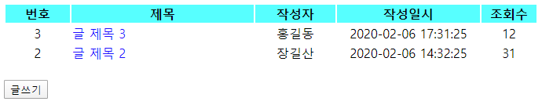
9.1 게시판 프로그램 구성과 준비 작업
37: <td>홍길동</td>
38: <td>2020-02-06 17:31:25</td>
39: <td>12</td>
40: </tr>
41: <tr>
42: <td>2</td>
43: <td style="text-align:left;">
44: <a href="view.jsp?num=3">글 제목 2</a>
45: </td>
46: <td>장길산</td>
47: <td>2020-02-06 14:32:25</td>
48: <td>31</td>
49: </tr>
50: </table>
51:
52: <br>
53: <input type="button" value="글쓰기" onclick="location.href='write.jsp'">
54:
55: </body>
56: </html>

Slide 10
9.1 게시판 프로그램 구성과 준비 작업
[예제 9-4] 글쓰기 화면 (write.jsp)
1: <%@ page language="java" contentType="text/html; charset=UTF-8"
2: pageEncoding="UTF-8"%>
3:
4: <!DOCTYPE html>
5: <html>
6: <head>
7: <meta charset="UTF-8">
8: <style>
9: table { width:680px; text-align:center; }
10: th { width:100px; background-color:cyan; }
11: input[type=text], textarea { width:100%; }
12: </style>
13: </head>
14: <body>
15:

Slide 11
9.1 게시판 프로그램 구성과 준비 작업
16: <form method="post" action="insert.jsp">
17: <table>
18: <tr>
19: <th>제목</th>
20: <td><input type="text" name="title" maxlength="80"
21: value="">
22: </td>
23: </tr>
24: <tr>
25: <th>작성자</th>
26: <td><input type="text" name="writer" maxlength="20"
27: value="">
28: </td>
29: </tr>
30: <tr>
31: <th>내용</th>
32: <td><textarea name="content" rows="10"></textarea>
33: </td>
34: </tr>
35: </table>
36:

Slide 12
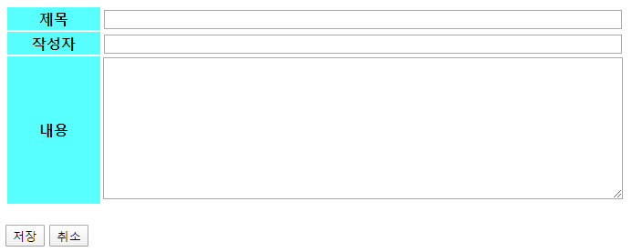
9.1 게시판 프로그램 구성과 준비 작업
37: <br>
38: <input type="submit" value="저장">
39: <input type="button" value="취소" onclick="history.back()">
40: </form>
41:
42: </body>
43: </html>

Slide 13
9.1 게시판 프로그램 구성과 준비 작업
[예제 9-5] 글 내용 보기 화면 (view.jsp)
1: <%@ page language="java" contentType="text/html; charset=UTF-8"
2: pageEncoding="UTF-8"%>
3:
4: <!DOCTYPE html>
5: <html>
6: <head>
7: <meta charset="UTF-8">
8: <style>
9: table { width:680px; text-align:center; }
10: th { width:100px; background-color:cyan; }
11: td { text-align:left; border:1px solid gray; }
12: </style>
13: </head>
14: <body>
15:

Slide 14
9.1 게시판 프로그램 구성과 준비 작업
16: <table>
17: <tr>
18: <th>제목</th>
19: <td>글 제목 2</td>
20: </tr>
21: <tr>
22: <th>작성자</th>
23: <td>장길산</td>
24: </tr>
25: <tr>
26: <th>작성일시</th>
27: <td>2020-02-06 14:32:25</td>
28: </tr>
29: <tr>
30: <th>조회수</th>
31: <td>31</td>
32: </tr>
33: <tr>
34: <th>내용</th>
35: <td>글의 내용입니다.</td>
36: </tr>
37: </table>

Slide 15
9.1 게시판 프로그램 구성과 준비 작업
38:
39: <br>
40: <input type="button" value="목록보기" onclick="location.href='list.jsp'">
41: <input type="button" value="수정"
42: onclick="location.href='write.jsp?num=2'">
43: <input type="button" value="삭제"
44: onclick="location.href='delete.jsp?num=2'">
45:
46: </body>
47: </html>

Slide 16
9.2 게시글 리스트
[예제 9-6] 게시글 리스트 프로그램 (list.jsp)
1: <%@ page language="java" contentType="text/html; charset=UTF-8"
2: pageEncoding="UTF-8"%>
3:
4: <%@ page import="java.sql.*" %>
5:
6: <!DOCTYPE html>
7: <html>
8: <head>
9: <meta charset="UTF-8">
10: <style>
11: table { width:680px; text-align:center; }
12: th { background-color:cyan; }
13:
14: .num { width: 80px; }
15: .title { width:230px; }
16: .writer { width:100px; }
17: .regtime { width:180px; }
18:

Slide 17
9.2 게시글 리스트
19: a:link { text-decoration:none; color:blue; }
20: a:visited { text-decoration:none; color:gray; }
21: a:hover { text-decoration:none; color:red; }
22: </style>
23: </head>
24: <body>
25:
26: <table>
27: <tr>
28: <th class="num" >번호 </th>
29: <th class="title" >제목 </th>
30: <th class="writer" >작성자 </th>
31: <th class="regtime">작성일시</th>
32: <th >조회수 </th>
33: </tr>
34: <%
35: // 게시글 리스트 읽어오기
36: Class.forName("org.mariadb.jdbc.Driver");
37: try (
38: Connection conn = DriverManager.getConnection(
39: "jdbc:mariadb://localhost:3308/jspdb", "jsp", "1234");
40: Statement stmt = conn.createStatement();

Slide 18
9.2 게시글 리스트
41:
42: // 쿼리 실행
43: ResultSet rs = stmt.executeQuery(
44: "select * from board order by num desc");
45: ) {
46: // 게시글 레코드가 남아있는 동안 반복하며 화면에 출력
47: while (rs.next()) {
48: %>
49: <tr>
50: <td><%=rs.getInt("num")%></td>
51: <td style="text-align:left;">
52: <a href="view.jsp?num=<%=rs.getInt("num")%>">
53: <%=rs.getString("title")%>
54: </a>
55: </td>
56: <td><%=rs.getString("writer" )%></td>
57: <td><%=rs.getString("regtime")%></td>
58: <td><%=rs.getInt ("hits" )%></td>
59: </tr>

Slide 19
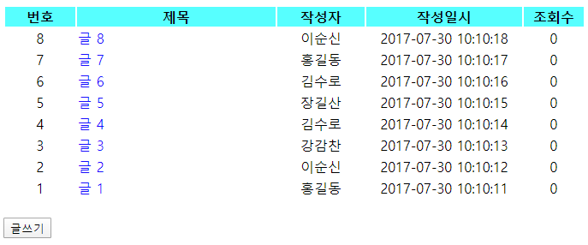
9.2 게시글 리스트
60: <%
61: }
62: } catch(Exception e) {
63: e.printStackTrace();
64: }
65: %>
66: </table>
67:
68: <br>
69: <input type="button" value="글쓰기" onclick="location.href='write.jsp'">
70:
71: </body>
72: </html>

Slide 20
9.3 새 글쓰기
[예제 9-7] 새 글 등록 (insert.jsp)
1: <%@ page language="java" contentType="text/html; charset=UTF-8"
2: pageEncoding="UTF-8"%>
3:
4: <%@ page import="java.sql.*" %>
5: <%@ page import="java.time.*" %>
6:
7: <%
8: request.setCharacterEncoding("utf-8");
9:
10: // 양식에 입력되었던 값 읽기
11: String writer = request.getParameter("writer" );
12: String title = request.getParameter("title" );
13: String content = request.getParameter("content");
14:
15: // 빈 칸이 하나라도 있으면 오류 출력하고 종료
16: if (writer == null || writer.length() == 0 ||
17: title == null || title.length() == 0 ||
18: content == null || content.length() == 0) {
19: %>

Slide 21
9.3 새 글쓰기
20: <script>
21: alert('모든 항목이 빈칸 없이 입력되어야 합니다.');
22: history.back();
23: </script>
24: <%
25: return;
26: }
27:
28: // 입력된 내용으로 새 글 레코드 추가
29: Class.forName("org.mariadb.jdbc.Driver");
30: try (
31: Connection conn = DriverManager.getConnection(
32: "jdbc:mariadb://localhost:3308/jspdb", "jsp", "1234");
33: Statement stmt = conn.createStatement();
34: ) {
35: // 현재 시간 얻기
36: String curTime = LocalDate.now() + " " +
37: LocalTime.now().toString().substring(0, 8);
38:

Slide 22
9.3 새 글쓰기
39: // 쿼리 실행
40: stmt.executeUpdate(String.format(
41: "insert into board " +
42: "(writer, title, content, regtime, hits)" +
43: "values ('%s', '%s', '%s', '%s', 0)",
44: writer, title, content, curTime));
45:
46: } catch(Exception e) {
47: e.printStackTrace();
48: }
49:
50: // 목록보기 화면으로 돌아감
51: response.sendRedirect("list.jsp");
52: %>

Slide 23
9.4 글 내용 보기
[예제 9-8] 글 내용 보기 (view.jsp)
1: <%@ page language="java" contentType="text/html; charset=UTF-8"
2: pageEncoding="UTF-8"%>
3:
4: <%@ page import="java.sql.*" %>
5:
6: <%
7: // 지정된 글 번호 얻기
8: int num = Integer.parseInt(request.getParameter("num"));
9:
10: // 게시글 데이터를 담을 변수 정의
11: String writer = "";
12: String title = "";
13: String content = "";
14: String regtime = "";
15: int hits = 0;
16:

Slide 24
9.4 글 내용 보기
17: // 지정된 글 번호를 가진 레코드 읽기
18: Class.forName("org.mariadb.jdbc.Driver");
19: try (
20: Connection conn = DriverManager.getConnection(
21: "jdbc:mariadb://localhost:3308/jspdb", "jsp", "1234");
22: Statement stmt = conn.createStatement();
23:
24: // 쿼리 실행
25: ResultSet rs = stmt.executeQuery(
26: "select * from board where num=" + num);
27: ) {
28: if (rs.next()) {
29:
30: // 글 데이터를 변수에 저장
31: writer = rs.getString("writer" );
32: title = rs.getString("title" );
33: content = rs.getString("content");
34: regtime = rs.getString("regtime");
35: hits = rs.getInt ("hits" );
36:

Slide 25
9.4 글 내용 보기
37: // 글 제목과 내용이 웹 페이지에 올바르게 출력되도록
38: // 공백과 줄 바꿈 처리
39: title = title.replace (" ", "&nbsp;");
40: content = content.replace(" ", "&nbsp;").replace("\n", "<br>");
41:
42: // 이 글의 조회수를 1 올림
43: stmt.executeUpdate(
44: "update board set hits=hits+1 where num=" + num);
45: }
46: } catch(Exception e) {
47: e.printStackTrace();
48: }
49: %>
50:

Slide 26
9.4 글 내용 보기
51: <!DOCTYPE html>
52: <html>
53: <head>
54: <meta charset="UTF-8">
55: <style>
56: table { width:680px; text-align:center; }
57: th { width:100px; background-color:cyan; }
58: td { text-align:left; border:1px solid gray; }
59: </style>
60: </head>
61: <body>
62:
63: <table>
64: <tr>
65: <th>제목</th>
66: <td><%=title%></td>
67: </tr>
68: <tr>
69: <th>작성자</th>
70: <td><%=writer%></td>
71: </tr>

Slide 27
9.4 글 내용 보기
72: <tr>
73: <th>작성일시</th>
74: <td><%=regtime%></td>
75: </tr>
76: <tr>
77: <th>조회수</th>
78: <td><%=hits%></td>
79: </tr>
80: <tr>
81: <th>내용</th>
82: <td><%=content%></td>
83: </tr>
84: </table>
85:
86: <br>
87: <input type="button" value="목록보기" onclick="location.href='list.jsp'">
88: <input type="button" value="수정"
89: onclick="location.href='write.jsp?num=<%=num%>'">
90: <input type="button" value="삭제"
91: onclick="location.href='delete.jsp?num=<%=num%>'">
92:
93: </body>
94: </html>

Slide 28
9.5 글 수정
write.jsp를 수정하여 글 작성/수정에 모두 사용할 수 있도록 함
새 글쓰기 모드를 가정하고 변수 초기값 설정 (현재의 코드)
if (글 번호가 주어졌으면) {
글번호 num인 레코드를 읽고, 작성자, 제목, 내용, form의 action을 설정
}

Slide 29
9.5 글 수정
[예제 9-9] 완성된 글쓰기/수정 페이지 (write.jsp)
1: <%@ page language="java" contentType="text/html; charset=UTF-8"
2: pageEncoding="UTF-8"%>
3:
4: <%@ page import="java.sql.*" %>
5:
6: <%
7: // 글 번호 값 얻기, 주어지지 않았으면 0으로 설정
8: String tmp = request.getParameter("num");
9: int num = (tmp != null && tmp.length() > 0) ? Integer.parseInt(tmp)
10: : 0;
11:
12: // 새 글쓰기 모드를 가정하고 변수 초기값 설정
13: String writer = "";
14: String title = "";
15: String content = "";
16: String action = "insert.jsp";
17:

Slide 30
9.5 글 수정
[예제 9-9] 완성된 글쓰기/수정 페이지 (write.jsp)
1: <%@ page language="java" contentType="text/html; charset=UTF-8"
2: pageEncoding="UTF-8"%>
3:
4: <%@ page import="java.sql.*" %>
5:
6: <%
7: // 글 번호 값 얻기, 주어지지 않았으면 0으로 설정
8: String tmp = request.getParameter("num");
9: int num = (tmp != null && tmp.length() > 0) ? Integer.parseInt(tmp)
10: : 0;
11:
12: // 새 글쓰기 모드를 가정하고 변수 초기값 설정
13: String writer = "";
14: String title = "";
15: String content = "";
16: String action = "insert.jsp";
17:

Slide 31
9.5 글 수정
18: // 글 번호가 주어졌으면, 글 수정 모드
19: if (num > 0) {
20:
21: Class.forName("org.mariadb.jdbc.Driver");
22: try (
23: Connection conn = DriverManager.getConnection(
24: "jdbc:mariadb://localhost:3308/jspdb", "jsp", "1234");
25: Statement stmt = conn.createStatement();
26:
27: // 쿼리 실행
28: ResultSet rs = stmt.executeQuery(
29: "select * from board where num=" + num);
30: ) {
31: if (rs.next()) {
32: // 읽어들인 글 데이터를 변수에 저장
33: writer = rs.getString("writer" );
34: title = rs.getString("title" );
35: content = rs.getString("content");
36:

Slide 32
9.5 글 수정
37: // 글 수정 모드일 때는 저장 버튼을 누르면 UPDATE 실행
38: action = "update.jsp?num=" + num;
39: }
40: } catch(Exception e) {
41: e.printStackTrace();
42: }
43: }
44: %>
45:
46: <!DOCTYPE html>
47: <html>
48: <head>
49: <meta charset="UTF-8">
50: <style>
51: table { width:680px; text-align:center; }
52: th { width:100px; background-color:cyan; }
53: input[type=text], textarea { width:100%; }
54: </style>
55: </head>
56: <body>
57:

Slide 33
9.5 글 수정
58: <form method="post" action="<%=action%>">
59: <table>
60: <tr>
61: <th>제목</th>
62: <td><input type="text" name="title" maxlength="80"
63: value="<%=title%>">
64: </td>
65: </tr>
66: <tr>
67: <th>작성자</th>
68: <td><input type="text" name="writer" maxlength="20"
69: value="<%=writer%>">
70: </td>
71: </tr>
72: <tr>
73: <th>내용</th>
74: <td><textarea name="content" rows="10"><%=content%></textarea>
75: </td>
76: </tr>
77: </table>

Slide 34
9.5 글 수정
78:
79: <br>
80: <input type="submit" value="저장">
81: <input type="button" value="취소" onclick="history.back()">
82: </form>
83:
84: </body>
85: </html>

Slide 35
9.5 글 수정
insert.jsp를 복사하여 쿼리만 수정하면 완성됨
[예제 9-11] 글 수정 (update.jsp)
1: <%@ page language="java" contentType="text/html; charset=UTF-8"
2: pageEncoding="UTF-8"%>
3:
4: <%@ page import="java.sql.*" %>
5: <%@ page import="java.time.*" %>
6:
7: <%
8: request.setCharacterEncoding("utf-8");
9:
10: // 전달받은 값 읽기
11: int num = Integer.parseInt(request.getParameter("num"));
12: String writer = request.getParameter("writer" );
13: String title = request.getParameter("title" );
14: String content = request.getParameter("content");
15:

Slide 36
9.5 글 수정
16: // 빈 칸이 하나라도 있으면 오류 출력하고 종료
17: if (writer == null || writer.length() == 0 ||
18: title == null || title.length() == 0 ||
19: content == null || content.length() == 0) {
20: %>
21: <script>
22: alert('모든 항목이 빈칸 없이 입력되어야 합니다.');
23: history.back();
24: </script>
25: <%
26: return;
27: }
28:
29: // 입력된 내용으로 게시글 데이터 업데이트
30: Class.forName("org.mariadb.jdbc.Driver");
31: try (
32: Connection conn = DriverManager.getConnection(
33: "jdbc:mariadb://localhost:3308/jspdb", "jsp", "1234");
34: Statement stmt = conn.createStatement();
35: ) {

Slide 37
9.5 글 수정
36: // 현재 시간 얻기
37: String curTime = LocalDate.now() + " " +
38: LocalTime.now().toString().substring(0, 8);
39:
40: // 쿼리 실행
41: stmt.executeUpdate(String.format(
42: "update board set writer='%s', title='%s', " +
43: "content='%s', regtime='%s' where num=%d",
44: writer, title, content, curTime, num));
45:
46: } catch(Exception e) {
47: e.printStackTrace();
48: }
49:
50: // 글 보기 화면으로 돌아감
51: response.sendRedirect("view.jsp?num=" + num);
52: %>

Slide 38
9.6 글 삭제
insert.jsp를 복사하여 쿼리만 수정하면 완성됨
[예제 9-12] 글 삭제 (delete.jsp)
1: <%@ page language="java" contentType="text/html; charset=UTF-8"
2: pageEncoding="UTF-8"%>
3:
4: <%@ page import="java.sql.*" %>
5:
6: <%
7: // 지정된 글 번호 얻기
8: int num = Integer.parseInt(request.getParameter("num"));
9:
10: // 지정된 글 번호의 레코드를 DB에서 삭제
11: Class.forName("org.mariadb.jdbc.Driver");
12: try (
13: Connection conn = DriverManager.getConnection(
14: "jdbc:mariadb://localhost:3308/jspdb", "jsp", "1234");
15: Statement stmt = conn.createStatement();
16: ) {
17: // 쿼리 실행
18: stmt.executeUpdate("delete from board where num=" + num);

Slide 39
9.6 글 삭제
19:
20: } catch(Exception e) {
21: e.printStackTrace();
22: }
23:
24: // 목록보기 화면으로 돌아감
25: response.sendRedirect("list.jsp");
26: %>

Slide 40
연습문제
8장에서 만들었던 회원 가입과 로그인 프로그램을 게시판에 붙여 보시오. board.jsp에 다음과 같이 iframe을 넣으면, 로그인 프로그램을 손대지 않고도 서로 간섭없이 두 개의 프로그램이 하나의 화면 안에서 돌아갈 수 있도록 할 수 있습니다.
<iframe style="width:100%;height:60px;border:0;"
src="../member/login_main.jsp"></iframe>
게시글 리스트 화면에서 사용자가 로그인했을 때만 “글쓰기” 버튼이 보이도록 수정해 보시오. 로그인한 사용자만 글을 쓸 수 있도록 하기 위한 것입니다.
새 글쓰기 양식에 현재 로그인한 사용자의 이름이 자동으로 들어가고, 사용자가 마음대로 변경할 수 없도록 수정해 보시오.

Slide 41
연습문제
새 글을 저장할 때, 작성자(현재 로그인한 사용자)의 ID도 저장되도록 수정해 보시오. 이를 위해서는 작성자의 ID를 저장할 필드가 게시판 테이블에 있어야 합니다. 이미 만들어둔 테이블에 필드를 추가하는 쿼리의 형식은 다음과 같습니다.
alter table [테이블명] add [필드명] [타입] [옵션];
따라서 다음 쿼리를 실행하면 userid라는 필드를 board 테이블에 추가할 수 있습니다. 이미 만들어진 레코드의 userid 필드에는 ‘admin’이 들어갑니다.
alter table board add userid varchar(20) not null default 'admin';
글 내용 보기 페이지에서, 현재 로그인한 사용자가 관리자거나 해당 글의 작성자일 때만 수정과 삭제 버튼이 나타나도록 수정해 보시오.

